Slide 1
OSPF/EIGRP 라우팅 재분배 및 HSRP 이중화
네트워크 시뮬레이션: 재분배, 멀티 에어리어, NAT, HSRP 구현

Slide 2








아키텍처 목표
1: 라우팅 통합
2: 확장성
ASBR에서 OSPF와 EIGRP 간의 양방향 재분배
ABR을 통해 OSPF 백본(Area 0)과 지사(Area 1)를 분리
3: 고가용성
4: 인터넷
HSRP 로드 밸런싱
NAT GW를 통해 모든 내부망의 인터넷 접속을 제어

Slide 3
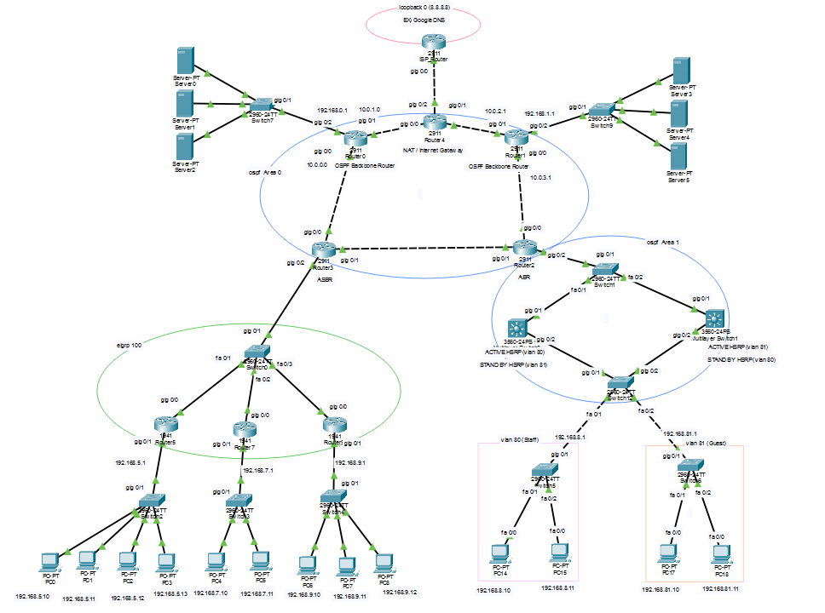
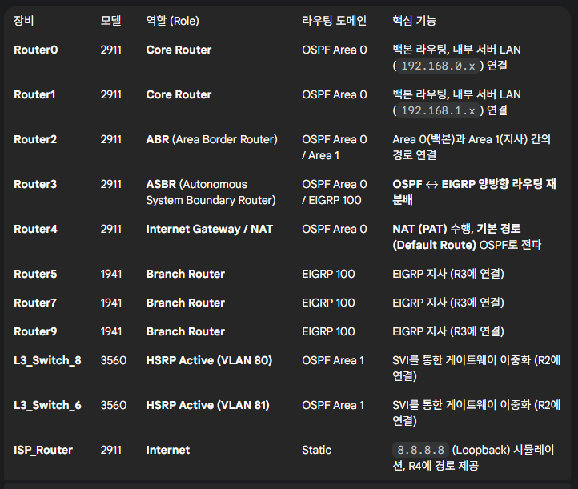
아키텍쳐 토폴로지

Slide 4

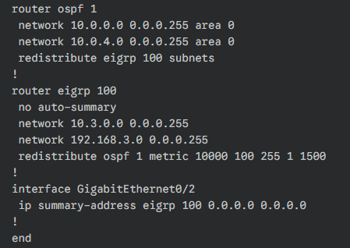
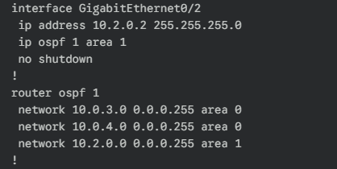
라우팅 프로토콜 연동: ASBR & ABR
R3 (ASBR): OSPF ↔ EIGRP 재분배
OSPF와 EIGRP 간의 양방향 재분배
R2 (ABR): Area 0 ↔ Area 1 연결
초기 stub 설정 시 EIGRP 외부 경로(O E2)가 차단되는 문제
[해결] Area 1을 "Normal Area"로 변경하여 모든 경로(E2 포함) 학습을 허용

Slide 5
인터넷 게이트웨이: NAT 및 기본 경로 전파
게이트웨이 (R4): ISP_Router(200.0.0.1)로 향하는 Static Route 설정
기본 경로 전파: OSPF 프로세스에서 O*E2 (0.0.0.0/0) 경로를 백본(Area 0)으로 전파
NAT (PAT): < ip nat inside source list ACL_FOR_NAT interface Gi0/2.200 overload > 사용
ACL 수정: 초기 < permit ip 10.0.0.0 … > ACL이 OSPF 코어망까지 NAT 변환하여 라우팅 충돌 발생
해결: 192.168.x.x (LAN) 및 10.3.0.0 (EIGRP Transit)만 변환하도록 ACL을 수정하여 문제 해결

Slide 6
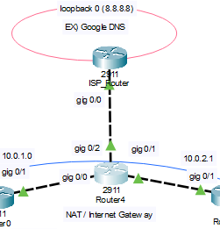
1. ISP_Router (인터넷 시뮬레이션)
역할: 인터넷 클라우드 역할 수행
Loopback0: 8.8.8.8 (Internet DNS) 할당 : Ping 테스트 최종 목적지
Gi0/0: Router4와 200.0.0.1/30 대역으로 연결
정적 반환 경로: NAT 변환된 패킷(10.x, 192.168.x)의 응답이 Router4 (200.0.0.2)로 돌아올 수 있도록 정적 경로 설정

Slide 7
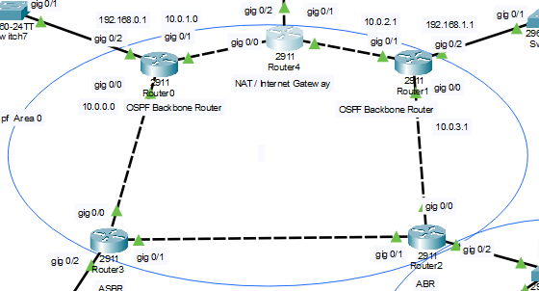
2. Router4 (NAT 게이트웨이)
역할: OSPF Area 0 코어 라우터 모든 내부망의 유일한 인터넷 게이트웨이
ROAS (Router-on-a-Stick):
Gi0/2를 트렁크 포트로 사용
서브 인터페이스를 생성하여 L3 기능 구현

Slide 8


3. NAT (PAT) 설정 상세
인터페이스 및 ACL 설정
ACL 및 NAT 명령어
목표: 다수 사설 IP → 단일 공인 IP (200.0.0.2) 변환
ACL_FOR_NAT (변환 대상):
ip nat outside: Gi0/2.200 (VLAN 200) - ISP 방향
PC/서버 LAN (192.168.x.x)
EIGRP Transit (10.3.0.0)
ip nat inside: Gi0/2.4 (내부 LAN) 및 OSPF 백본 (Gi0/0, Gi0/1)
PAT 명령어 (Overload): ip nat inside source list ACL_FOR_NAT interface Gi0/2.200 overload

Slide 9






4. 기본 경로 (Default Route) 전파
Router4 (Static)
OSPF 전파
EIGRP 전파 (R3)
ip route 0.0.0.0 0.0.0.0 200.0.0.1
default-information originate
ip summary-address eigrp 100 0.0.0.0 0.0.0.0
ISP_Router로 가는 정적 기본 경로를 설정
기본 경로를 OSPF (O*E2 0.0.0.0/0)로 전파
OSPF로부터 학습한 경로를 EIGRP 영역으로 주입

Slide 10
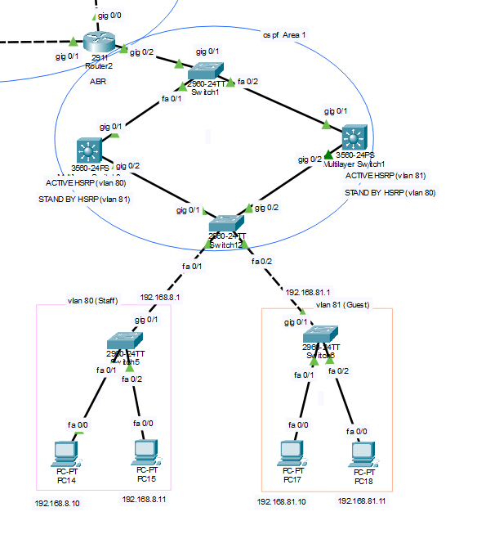
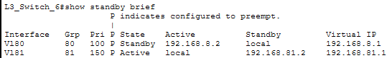
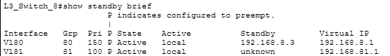
HSRP 게이트웨이 이중화 및 Load Sharing
L3_Switch_8과 L3_Switch_6가 OSPF Area 1 의 게이트웨이 역할 수행
•
SVI (Switch Virtual Interface): VLAN 80 (Staff)과 VLAN 81 (Guest)의 게이트웨이(IP)를 SVI에 설정
•
Load Sharing (교차 설정):
VLAN 80: R8(Active, Pri 150), R6(Standby, Pri 100)
VLAN 81: R6(Active, Pri 150), R8(Standby, Pri 100)

Slide 11
L2 안정화: Trunking 및 Spanning Tree
L3 계층 구조: Switch12 (Distribution)와 Switch5/Switch6 (Access) 간에 3계층 LAN 구조를 구현
[오류] Native VLAN Mismatch: HSRP Standby (스플릿 브레인) 오류의 주된 원인
[해결] VLAN 통일: Switch12, S5, S6 및 R8/R6의 모든 트렁크 포트에서 Native VLAN 999 (Dummy VLAN)로 통일하여 해결
STP 최적화: Switch12 (분배 스위치)가 Root Bridge가 되도록 < spanning-tree vlan 80,81 priority 0> 로 STP Priority를 조정

Slide 12
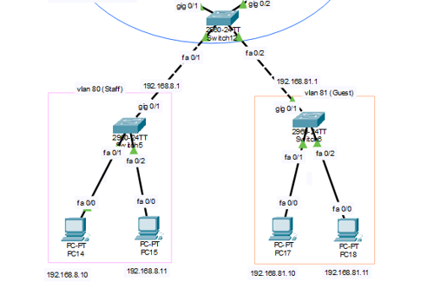

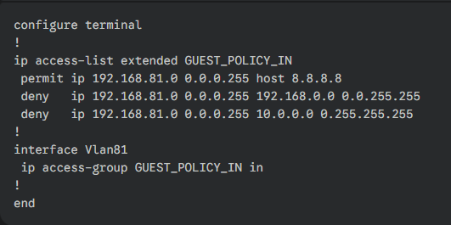
보안 정책: ACL을 통한 Guest VLAN 격리
Guest (VLAN 81) 격리
SVI 인바운드 ACL
L3_Switch_8/6의 Vlan81에 적용
•
허용: 인터넷 (8.8.8.8)만 허용
•
차단: 모든 내부망(VLAN 80, OSPF Core, EIGRP) 접근 차단

Slide 13
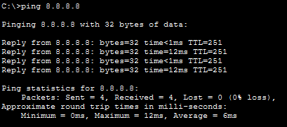
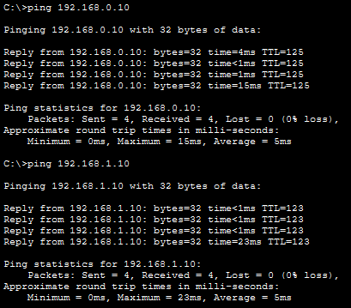
시스템 검증: End-to-End Ping Test
•
EIGRP → OSPF Area 0: ping 192.168.5.10 → 192.168.0.10
ping 192.168.5.10 → 192.168.1.10
•
EIGRP → Internet (NAT): ping 192.168.5.10 → 8.8.8.8

Slide 14
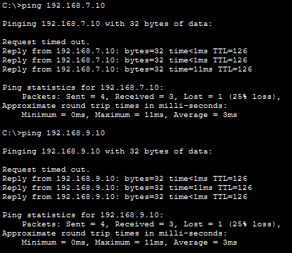
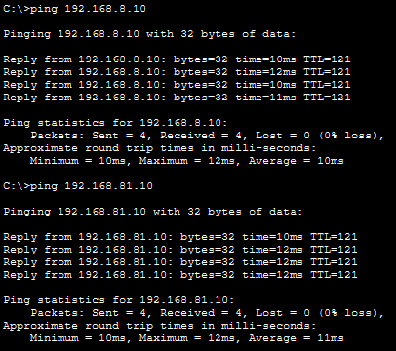
시스템 검증: End-to-End Ping Test
•
EIGRP 내 통신: ping 192.168.5.10 → 192.168.7.10 ping 192.168.5.10 → 192.168.9.10
•
EIGRP → OSPF Area 1: ping 192.168.5.10 → 192.168.8.10 ping 192.168.5.10 → 192.168.81.10

Slide 15
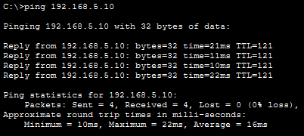
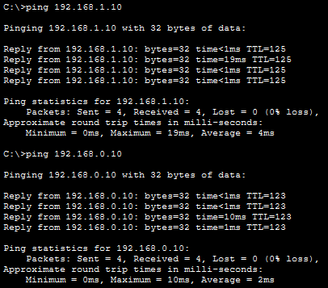
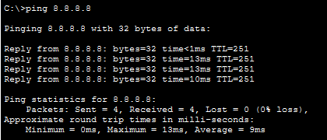
시스템 검증: End-to-End Ping Test
•
Vlan(Staff) → OSPF Area 0: ping 192.168.8.10 → 192.168.0.10 ping 192.168.8.10 → 192.168.1.10
•
Vlan(Staff) → EIGRP: ping 192.168.8.10 → 192.168.5.10
•
Vlan(Staff) → Internet (NAT): ping 192.168.8.10 → 8.8.8.8

Slide 16
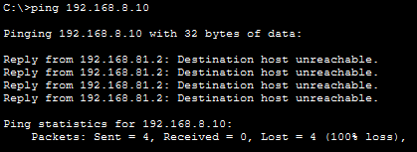
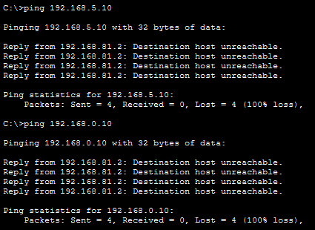
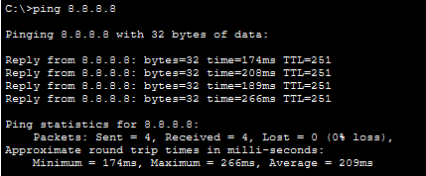
시스템 검증: End-to-End Ping Test
•
Vlan(Guest) → EIGRP: ping 192.168.81.10 → 192.168.5.10 ping 192.168.81.10 → 192.168.0.10
•
Vlan(Guest) → OSPF Area 1: ping 192.168.81.10 → 192.168.8.10
•
Vlan(Guest) → Internet (NAT): ping 192.168.81.10 → 8.8.8.8

Slide 17
🏁 결론 및 학습 포인트
이기종 프로토콜 통합 (OSPF/EIGRP) ASBR에서의 양방향 재분배 설정과 경로 필터링
OSPF Area 설계의 중요성 : Stub/NSSA Area는 라우팅 테이블을 단순화하지만, 외부 경로(E2) 학습 여부에 따른 설계
L3 스위치 : Packet Tracer 라우터의 ROAS/VLAN 기능 한계(VTP/SVI 미지원)는, L3 스위치(SVI)로 역할을 대체
L2 안정화 : Native VLAN 불일치에 따른 HSRP Hello 패킷 드롭을, Native VLAN을 통일하여 L2 안정성을 확보

